Slide 1
Pengantar Ilmu Komputer
Microsoft Office Excel 1

Slide 2
Microsoft Excel

Slide 3
Microsoft Excel
Merupakan perangkat lunak pengolah angka. Biasanya digunakan untuk bekerja dengan daftar data, menghitung angka-angka, membuat laporan, diagram, grafik, dan sebagainya.
Pada pertemuan ini, materi yang akan dipelajari adalah :
Fungsi Aritmatika
Fungsi Count
Fungsi IF Tunggal dan IF Bertingkat
Fungsi IF AND & IF OR

Slide 4
Fungsi Aritmatika

Slide 5
Fungsi Aritmatika
Aritmatika adalah bagian dari matematika yang mempelajari tentang operasi dasar bilangan (penjumlahan, pengurangan, perkalian, dan pembagian)

Slide 6
Lambang – Lambang di Excel
Lambang yang biasa digunakan untuk perhitungan di Microsoft Excel pada umumnya
Simbol | Keterangan
+ | Penambahan
_ | Pengurangan
* | Perkalian
/ | Pembagian
^ | Kuadrat

Slide 7
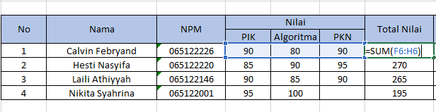
SUM
Sum digunakan untuk menjumlahkan nilai pada sel.
Menggunakan rumus:
=SUM(Sel Asal : Sel Tujuan)

Slide 8
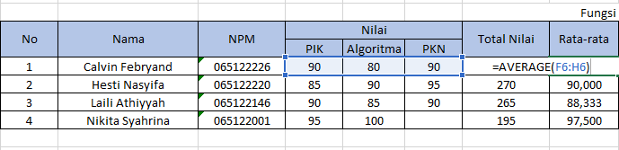
AVERAGE
Average digunakan untuk mencari nilai rata-rata sel.
Mengunakan rumus:
=AVERAGE(Sel Asal : Sel Tujuan)

Slide 9
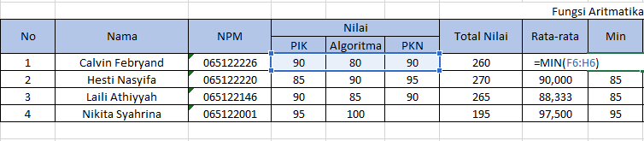
MIN
Min digunakan untuk mencari nilai terendah dari sel.
Menggunakan rumus:
=MIN(Sel Asal : Sel Tujuan)

Slide 10
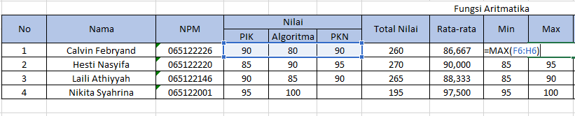
MAX
Max digunakan untuk mencari nilai tertinggi dari sel.
Mengunakan rumus:
=MAX(Sel Asal : Sel Tujuan)

Slide 11
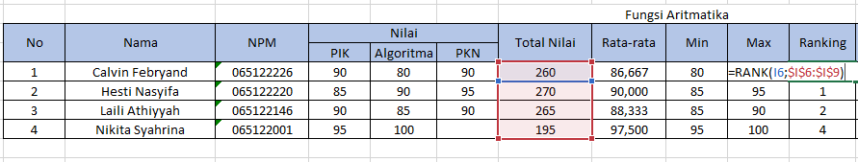
RANK
Rank digunakan untuk mencari peringkat melalui perbandingan nilai masing-masing sel.
Menggunakan rumus:
=RANK(Sel Asal : Sel Tujuan)
Catatan : Klik Fn+F4 atau F4 untuk mengunci nilai

Slide 12
Fungsi Count

Slide 13
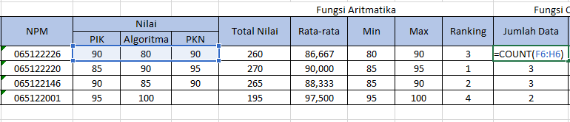
COUNT
Count digunakan untuk menghitung jumlah banyaknya sel yang terisi data.
Menggunakan rumus:
=COUNT(Sel Asal : Sel Tujuan)

Slide 14
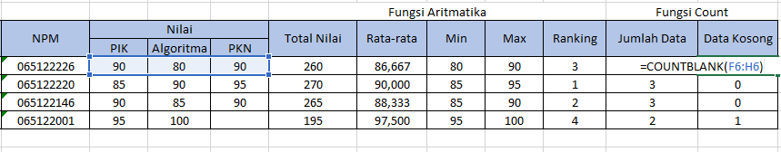
COUNTBLANK
CountBlank digunakan untuk menghitung jumlah banyaknya sel yang tidak terisi data.
Menggunakan rumus:
=COUNTBLANK(Sel Asal : Sel Tujuan)

Slide 15
Fungsi IF

Slide 16
Fungsi IF
Fungsi IF akan menghasilkan sebuah nilai tertentu jika kondisi yang ditentukan terpenuhi dan akan menghasilkan nilai lainnya jika kondisi tidak terpenuhi.

Slide 17
IF Tunggal & IF Bertingkat

Slide 18
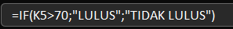
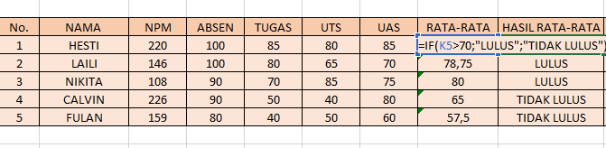
IF Tunggal
IF Tunggal
=IF(TesLogika;KondisiTerpenuhi;KondisiTidakTerpenuhi)

Slide 19
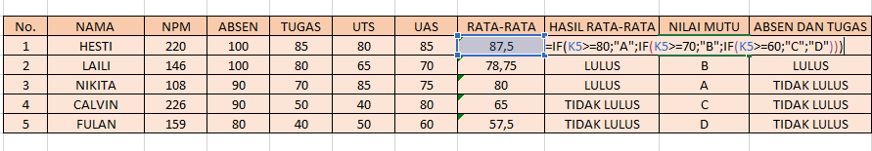
IF Ganda (Bertingkat)
IF Ganda (Bertingkat)
=IF(TesLogika1;KondisiTerpenuhi1;IF(TesLogika2;KondisiTerpenuhi2;Kondisi TidakTerpenuhi))

Slide 20
IF AND & IF OR

Slide 21
IF AND & IF OR
IF AND
- Kedua uji harus benar, baru kondisi terpenuhi
IF OR
- Jika salah satu uji saja benar, maka kondisi akan terpenuhi

Slide 22
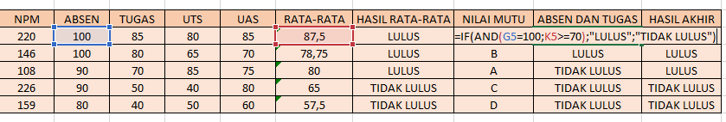
IF AND
IF AND
=IF(AND(Uji_Logika1;Uji_Logika2;...);KondisiTerpenuhi;KondisiTidakTerpenuhi))

Slide 23
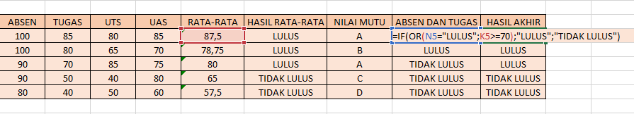
IF OR
IF OR
=IF(OR(Uji_Logika1;Uji_Logika2;...);KondisiTerpenuhi;KondisiTidakTerpenuhi))

Slide 24
^0^ SURPRISEE ^0^

Slide 25
☹ SHORT TEST ☺

Slide 26
Short Test
Sebutkan 4 fungsi aritmatika excel yang sudah dipelajari!
Apa perbedaan fungsi COUNT dan COUNTBLANK?
Apa perbedaan dari fungsi IF AND & IF OR?
Tuliskan rumus IF Tunggal dan IF Bertingkat!

Slide 27
Thank You!

